Slide 1

Performance avion et moteur en altitude

Slide 2

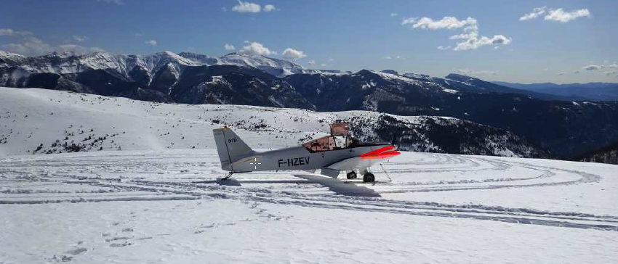
Performances avion et moteur en altitude
Date dernière mise à jour: 05/12/2018 Par: Guillaume REMIGI
Contributeur(s) : G.REMIGI

Slide 3
Sommaire
L’avion de montagne - caractéristiques
Notion d’altitude-densité
Evolution de la puissance moteur en altitude
Evolution de la vitesse propre avec l’altitude
Effets sur les performances avion
Influence de la pente piste sur les performances de décollage et atterrissage
Synthèse

Slide 4
1. L’avion de montagne
Caractéristiques des avions employés en montagne
Capacité de décollage et atterrissage sur terrain courts
=> bon rapport masse/puissance et faible charge alaire
Quelques ordres de grandeur
D140 : 6,6 kg/cv Jodel D113 : 6,2 kg/cv PA18-150 : 5,3 kg/cv TB9 : 6,6 kg/cv
D140 : 65 kg/m² Jodel D113 : 48 kg/m² PA18-150 : 48 kg/m² TB9 : 89 kg/m²
Robustesse structure / moteur
Train classique préférable sur roues (indispensable sur skis) pour :
Robustesse (une roulette de nez est souvent plus fragile)
Eloignement de l’hélice du sol (cailloux, sol irrégulier, neige,…)
Capacités de manœuvre au sol sur plateformes exiguë (déverrouillage roulette permettant un demi-tour sur place)
Hypothèses pour la suite de ce cours :
Moteur à piston atmosphérique (non suralimenté)
Moteur à carburateur
Hélice à pas fixe
Puissance inférieure à 200cv
(moteurs les plus courants : Lycoming 0-360 (180cv) O-320 (150-160cv) O-235 (120cv) Continental 0-200 (100Cv) )

Slide 5
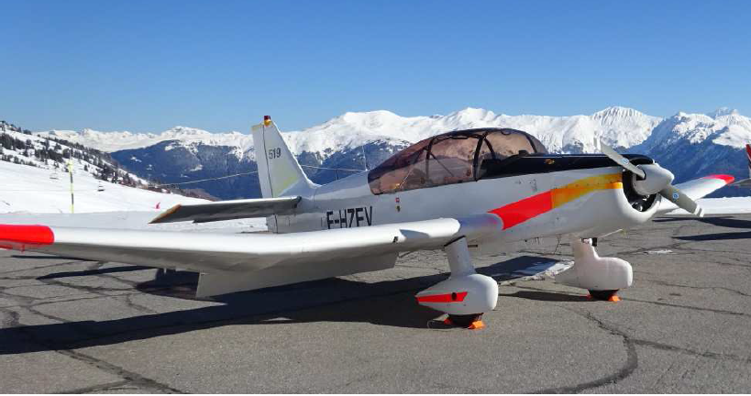
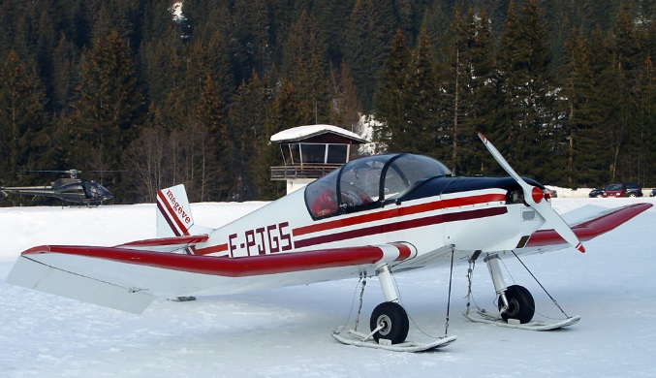
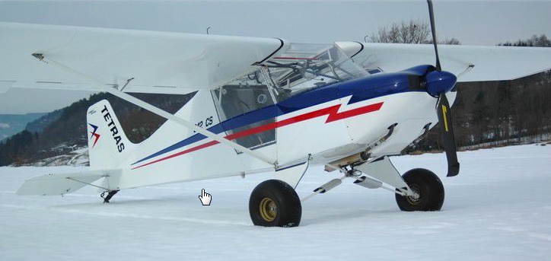
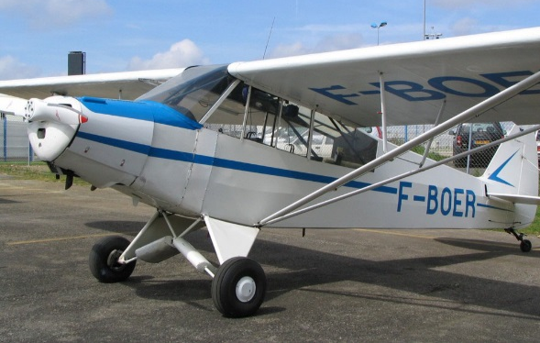
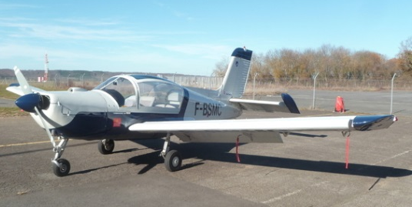
1. L’avion de montagne
Les avions les plus employés en montagne :
Jodel D119 / D113
Jodel D140 (Mousquetaire / Abeille)
ULM Tetras
Rallye MS893
Piper PA18 / PA19

Slide 6
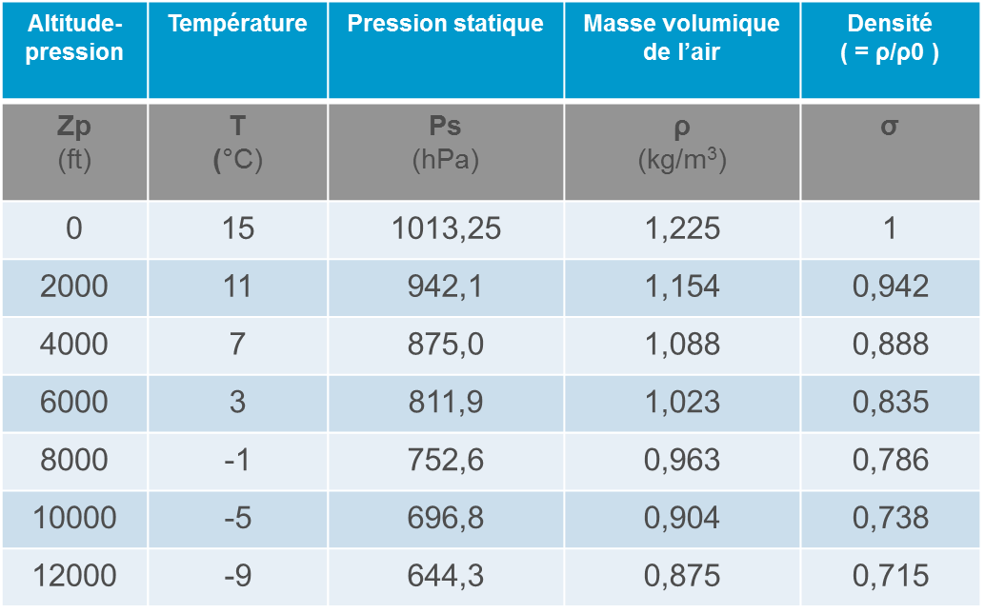
2. Notion d’altitude-densité
Atmosphère standard = modèle théorique
formules issues de la thermodynamique et qui permettent de définir les paramètres en fonction de l’altitude.
Mais l’atmosphère est rarement standard !

Slide 7
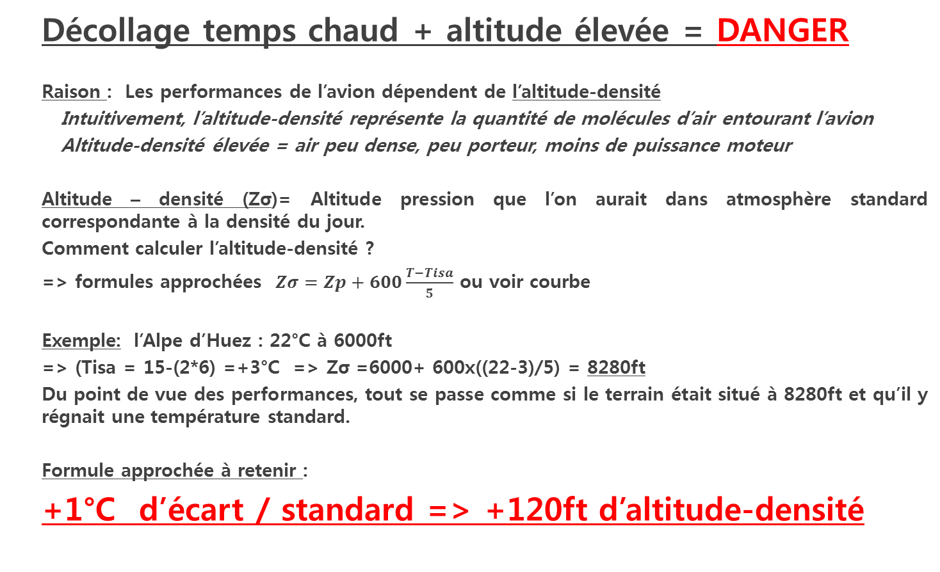
2. Notion d’altitude-densité
Décollage temps chaud + altitude élevée = DANGER
Raison : Les performances de l’avion dépendent de l’altitude-densité
Intuitivement, l’altitude-densité représente la quantité de molécules d’air entourant l’avion
Altitude-densité élevée = air peu dense, peu porteur, moins de puissance moteur
Altitude – densité (Zσ)= Altitude pression que l’on aurait dans atmosphère standard correspondante à la densité du jour.
Comment calculer l’altitude-densité ?
=> formules approchées $Zσ=Zp+600\frac{T−Tisa}{5}$ ou voir courbe
Exemple: l’Alpe d’Huez : 22°C à 6000ft
=> (Tisa = 15-(2*6) =+3°C => Zσ =6000+ 600x((22-3)/5) = 8280ft
Du point de vue des performances, tout se passe comme si le terrain était situé à 8280ft et qu’il y régnait une température standard.
Formule approchée à retenir :
+1°C d’écart / standard => +120ft d’altitude-densité

Slide 8
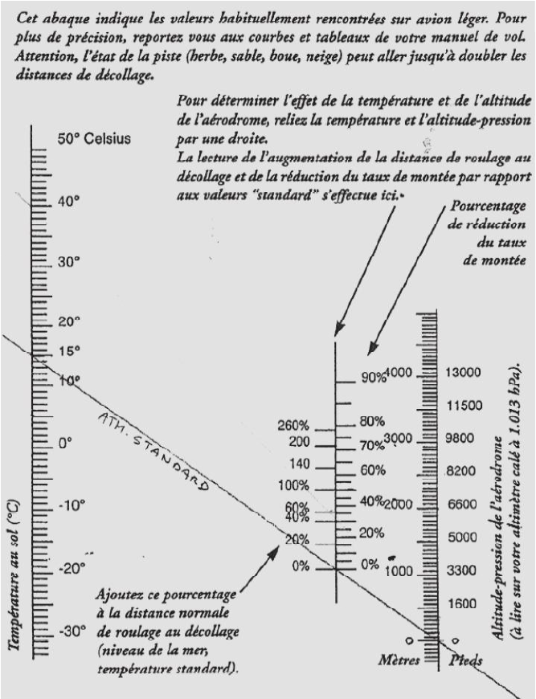
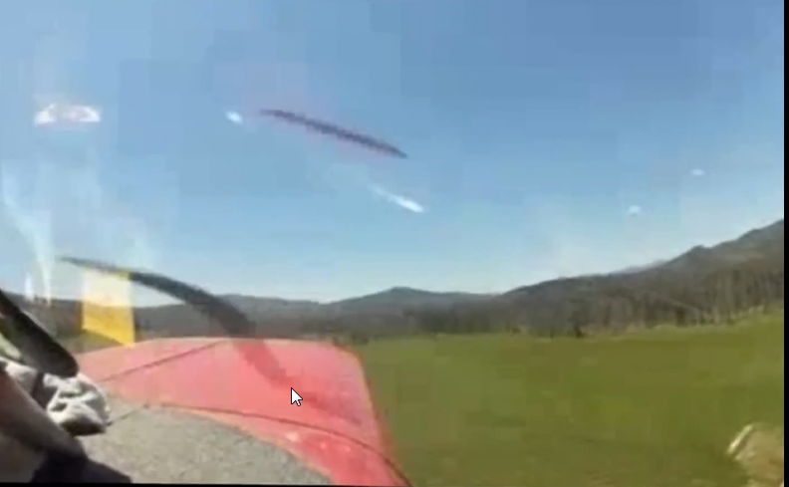
2. Notion d’altitude-densité
Vidéo : décollage d’un STINSON 108-3 aux USA
Lien :
https://www.youtube.com/watch?v=S7r_LS7b2qc
Altitude terrain = 6370ft et 27°C
=> Altitude densité de 9167ft !!
=> décollage impossible à pleine charge !
Aspect FH dans cet accident
Le pilote doit connaître les performances de son avion aux Zσ envisagées
L’utilisation de l’abaque ci-contre permet d’avoir une rapide estimation des conséquences d’une altitude densité élevée.

Slide 9
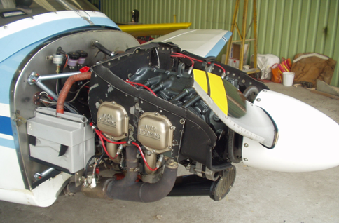
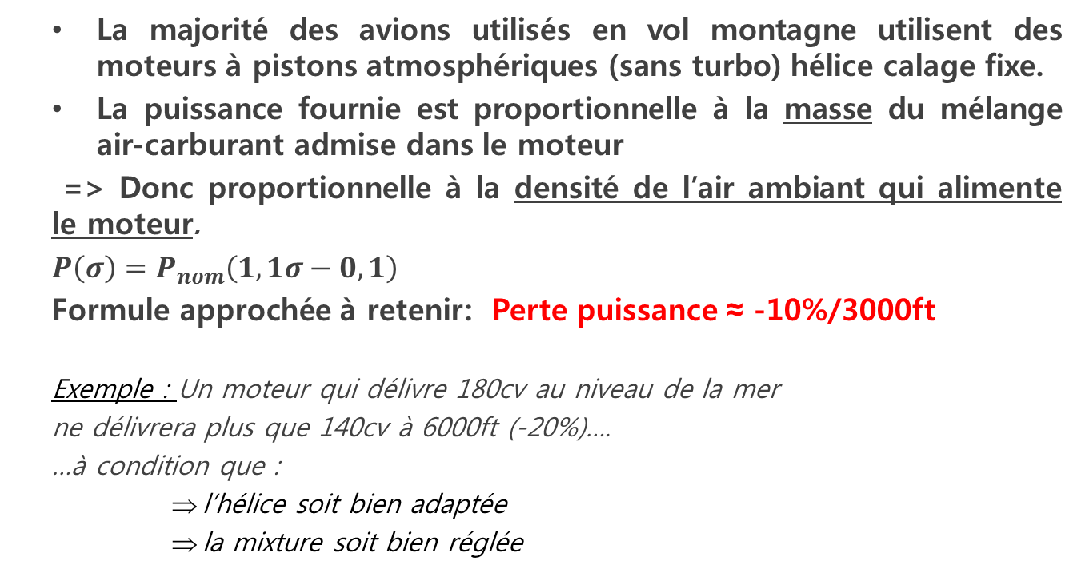
3. Performances moteur
Performances du moteur en altitude
La majorité des avions utilisés en vol montagne utilisent des moteurs à pistons atmosphériques (sans turbo) hélice calage fixe.
La puissance fournie est proportionnelle à la masse du mélange air-carburant admise dans le moteur
=> Donc proportionnelle à la densité de l’air ambiant qui alimente le moteur.
$P\left(σ\right)=P_{nom}\left(1,1σ−0,1\right)$
Formule approchée à retenir: Perte puissance ≈ -10%/3000ft
Exemple : Un moteur qui délivre 180cv au niveau de la mer
ne délivrera plus que 140cv à 6000ft (-20%)….
…à condition que :
l’hélice soit bien adaptée
la mixture soit bien réglée
Attention : ne pas confondre puissance et régime : le régime moteur plein gaz est pratiquement constant avec l’altitude. Importance de la pression d’admission !

Slide 10
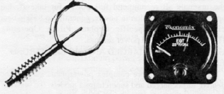
3. Performances moteur
Réglage de la mixture
Réglage de mixture pour conserver une proportion optimale du mélange air/essence en masse : 1/15
Meilleure économie vs meilleure puissance
Réglage à « l’oreille » : appauvrir progressivement pour constater un léger « ratatouillage » puis réenrichir légèrement pour retrouver un fonctionnement correct.
Réglage à l’EGT : rechercher le pic EGT en appauvrissant puis réenrichir de 2-3 graduations

Slide 11
3. Performances moteur (*)
Pour approfondir… utilisation des courbes de puissance
Courbes disponibles dans les manuels utilisateur du motoriste.
Ex. ci-dessous pour un Lycoming O-360

Slide 12
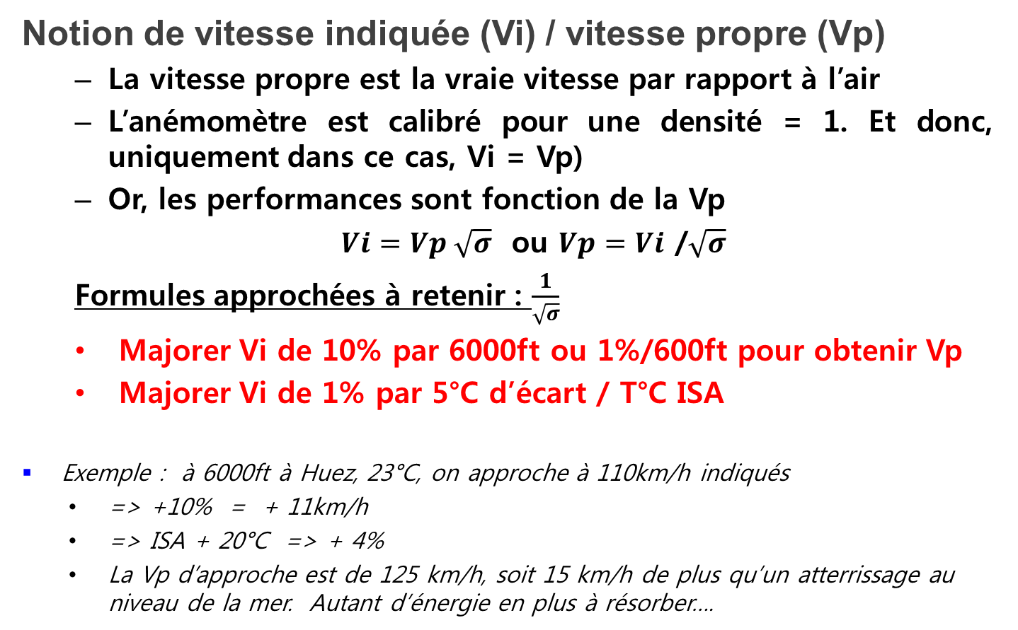
4. Vitesse propre
Notion de vitesse indiquée (Vi) / vitesse propre (Vp)
La vitesse propre est la vraie vitesse par rapport à l’air
L’anémomètre est calibré pour une densité = 1. Et donc, uniquement dans ce cas, Vi = Vp)
Or, les performances sont fonction de la Vp
$Vi=Vp \sqrt{σ}$ ou $Vp=Vi$ /$\sqrt{σ}$
Formules approchées à retenir : $\frac{1}{\sqrt{σ}}$
Majorer Vi de 10% par 6000ft ou 1%/600ft pour obtenir Vp
Majorer Vi de 1% par 5°C d’écart / T°C ISA
Exemple : à 6000ft à Huez, 23°C, on approche à 110km/h indiqués
=> +10% = + 11km/h
=> ISA + 20°C => + 4%
La Vp d’approche est de 125 km/h, soit 15 km/h de plus qu’un atterrissage au niveau de la mer. Autant d’énergie en plus à résorber….

Slide 13
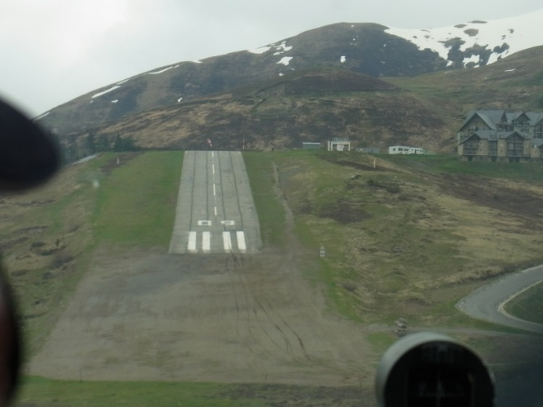
5. Effets sur les performances
Question: quels sont les paramètres inchangés avec l’altitude ?
Réponse : les paramètres liés à la vitesse indiquée
la vitesse indiquée est une image de l’incidence avion, (point de fonctionnement sur la polaire),
A iso Vi, le Cx et le Cz sont identiques à toutes les altitudes
Donc sont inchangées :
La vitesse indiquée de décrochage
La vitesse indiquée de finesse max
La vitesse indiquée de pente max
La vitesse indiquée de Vz max (≈)
…
Par contre, les valeurs faisant intervenir Vp sont modifiées

Slide 14
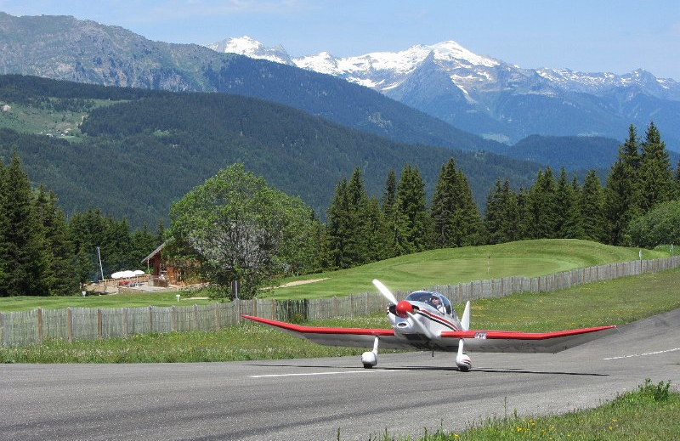
5. Effets sur les performances
Question: quels sont les paramètres modifiés avec l’altitude ?
Réponse : les paramètres liés à la vitesse propre et ceux faisant intervenir la puissance moteur.
la vitesse propre augmente et la puissance diminue,
Augmentation du rayon de virage
Diminution du taux de montée (Vz max)
Augmentation des distances d’atterrissage et décollage

Slide 15
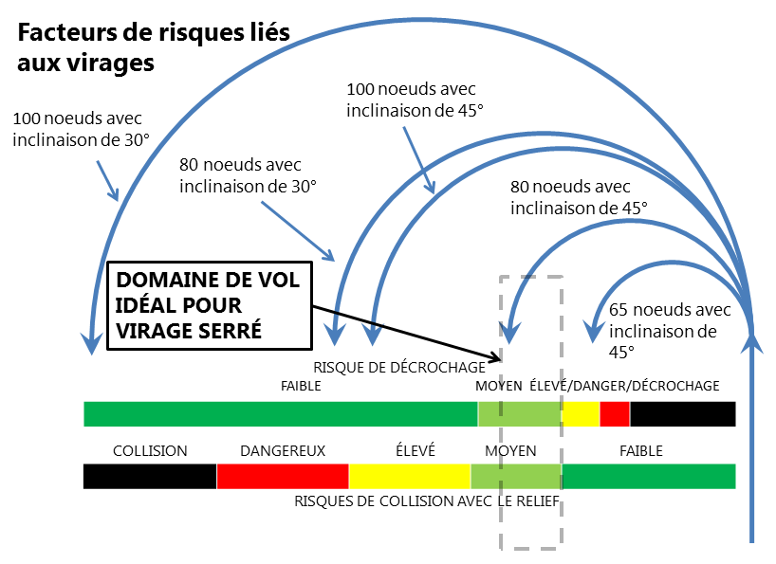
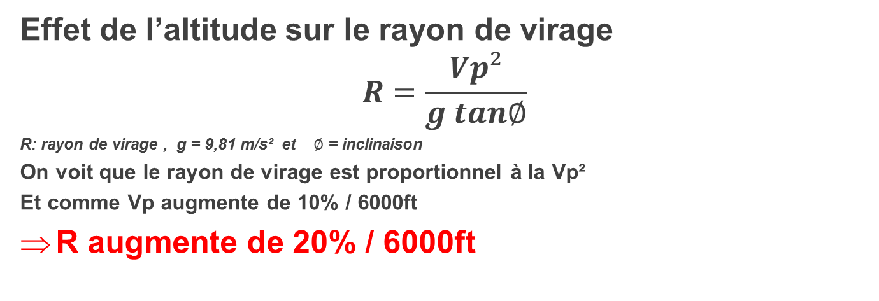
5. Effets sur les performances
Effet de l’altitude sur le rayon de virage
$$R=\frac{Vp²}{g tan∅}$$
R: rayon de virage , g = 9,81 m/s² et $∅$ = inclinaison
On voit que le rayon de virage est proportionnel à la Vp²
Et comme Vp augmente de 10% / 6000ft
R augmente de 20% / 6000ft
Utile de connaître le couple (vitesse ; inclinaison) optimum
Cf. figure ci-contre extraite d’un rapport d’accident BEA Canadien
http://www.bst-tsb.gc.ca/fra/rapports-reports/aviation/2011/a11p0106/a11p0106.asp#figure-02

Slide 16
5. Effets sur les performances
Effet de l’altitude sur le taux de montée (Vz)
La Vz est le reflet de l’excédent de puissance, or avec l’altitude :
La puissance mini nécessaire (Pn) au vol augmente (comme la Vp)
La puissance disponible diminue (Pd) (voir planche moteur)
=> l’excédent de puissance diminue
A 6000ft, la puissance moteur est réduite de 16 % et la puissance mini nécessaire augmente 10%,
=> L’excédent de puissance fortement réduit
Vz max diminue fortement
D140: à 0ft: Vz=3,6 m/s (600ft/min) et à 10000ft: Vz=1,6m/s (200ft/min)
Extrait du manuel de vol D140
P
Pu à 0ft
Pn à 6000ft
Pu à 6000ft
Pn à 0ft
Vp

Slide 17
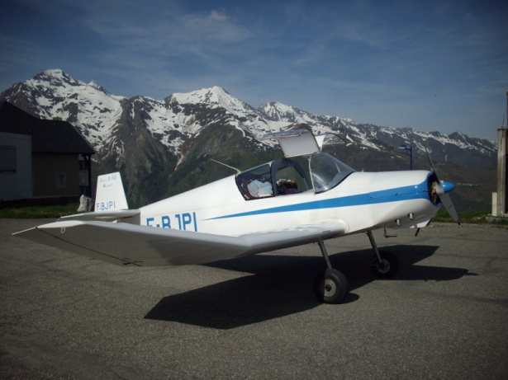
5. Effets sur les performances
Distance d’atterrissage
Attention: on parle de distance de roulage du toucher des roues jusqu’à l’arrêt complet. A ne pas confondre avec la distance d’atterrissage avec passage des 15m fournie dans le manuel de vol)
Cette distance est proportionnelle à l’énergie cinétique de l’avion donc à la Vp²
Formules approchées :
+3% / 1000ft + 10% / 3000ft +20% / 6000ft
Exemple :
À 6000ft
Vi = 110km/h
Vp = 121 km/h
A 0ft => 390m
A 6000ft = 460m
+18%
Cette distance est supérieure à la longueur utilisable de la plupart des altisurfaces
=> Une pente est nécessaire!

Slide 18
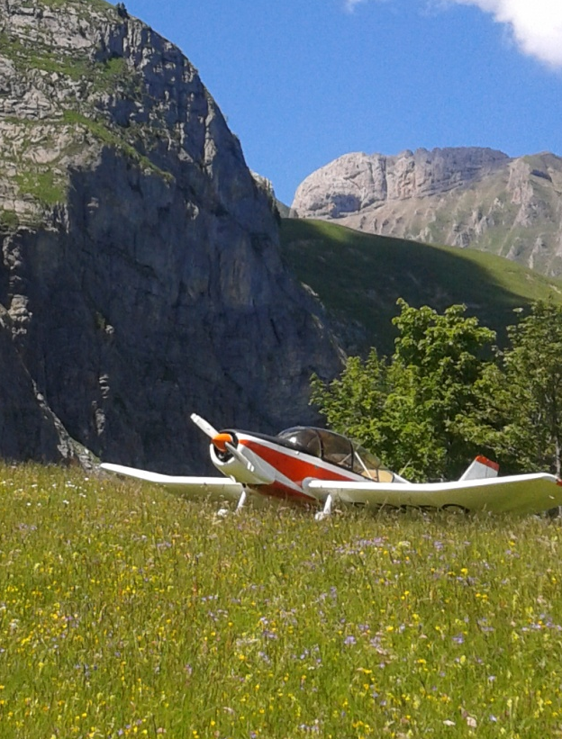
5. Effets sur les performances
Distance de décollage
Attention: on parle de distance de roulage du lâcher des freins jusqu’à l’envol ou la vitesse de rotation. A ne pas confondre avec la distance de passage des 15m fournie dans le manuel de vol)
Cette distance est proportionnelle à
l’énergie cinétique de l’avion donc à la Vp² à acquérir
la baisse de la puissance moteur disponible
Formules approchées :
+10% / 1000ft + 30% / 3000ft +60% / 6000ft
Exemple :
À 6000ft
Vi = 90km/h
Vp = 121 km/h
A 0ft => 160m
A 6000ft =256 m
+60%
=> La pente est indispensable

Slide 19
5. Effets sur les performances
Distance de décollage
Vérification avec l’abaque d’altitude-densité => permet d’avoir rapidement une idée des performances en fonction de l’altitude et de la température
Exemple à Huez en été
À 6000ft et 20°C
+140% d’augmentation de distance de roulage !!
60% de réduction du taux de montée
=> pente indispensable

Slide 20
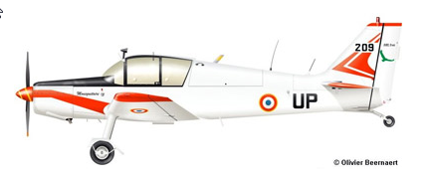
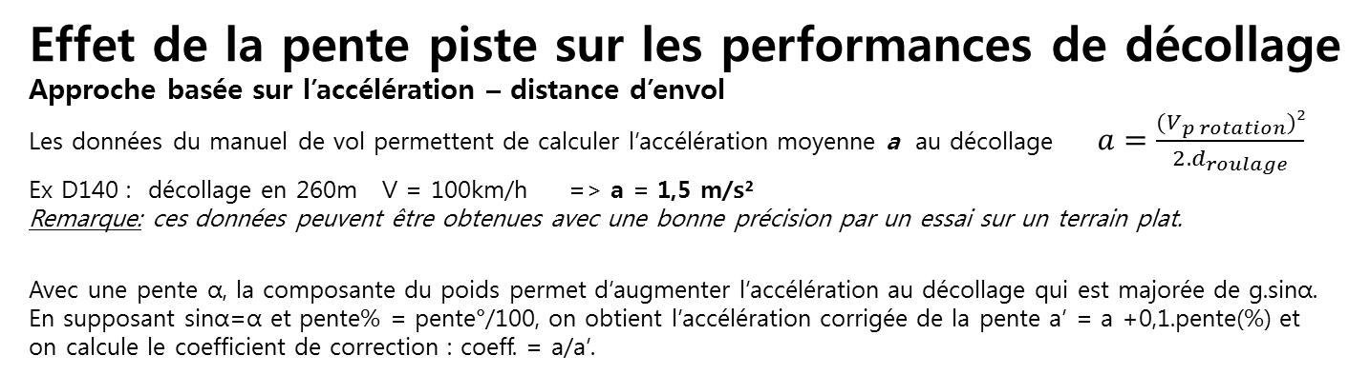
6. Influence de la pente piste
Effet de la pente piste sur les performances de décollage
Approche basée sur l’accélération – distance d’envol
Les données du manuel de vol permettent de calculer l’accélération moyenne a au décollage $a=\frac{(V_{p rotation})²}{2.d_{roulage}}$
Ex D140 : décollage en 260m V = 100km/h => a = 1,5 m/s²
Remarque: ces données peuvent être obtenues avec une bonne précision par un essai sur un terrain plat.
Avec une pente α, la composante du poids permet d’augmenter l’accélération au décollage qui est majorée de g.sinα.
En supposant sinα=α et pente% = pente°/100, on obtient l’accélération corrigée de la pente a’ = a +0,1.pente(%) et
on calcule le coefficient de correction : coeff. = a/a’.
Tableau à retenir
Pente piste | Coeff = a/a’
6 % | 0,7
10 % | 0,6
15 % | 0,5
20 % | 0,4
mgsinα
Traction
α
Exemple :
À 6000ft => +60% de distance de décollage.
10% de pente permet de retrouver les perfos de décollage à 0ft.
En première approximation:
+5% de pente / 3000ft permet de compenser la perte de perfos due à l’altitude
P=mg
Nota: ce calcul est assez conservatif

Slide 21
6. Influence de la pente piste
Autre solution: utilisation des courbes fournies par le SEFA:
Données à titre informatif => prendre des marges
Distance de décollage de 0 à Vr
Hypothèse de calcul:
-Charge au cheval : 5,9kg/cv
- a = 1,86 m/s² diminuée de 0,4m/s² par 3000ft
Mode d’emploi:
-Calculer Vp avec formules
-Courbe rouge 0% à utiliser aussi pour Z=6000ft et 10% et Z=9000ft et 15%
-Courbe jaune 10% à utiliser aussi pour Z=6000ft et 20%
En ajoutant le vent à la Vp, on obtient la distance,
Pour une longueur donnée, on a vent max admissible.

Slide 22
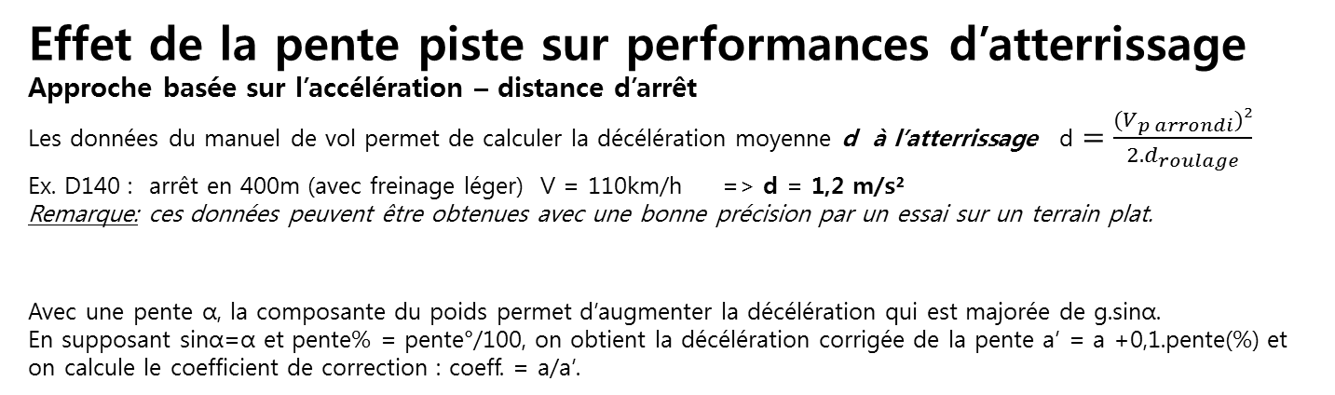
6. Influence de la pente piste
Effet de la pente piste sur performances d’atterrissage
Approche basée sur l’accélération – distance d’arrêt
Les données du manuel de vol permet de calculer la décélération moyenne d à l’atterrissage d $=\frac{(V_{p arrondi})²}{2.d_{roulage}}$
Ex. D140 : arrêt en 400m (avec freinage léger) V = 110km/h => d = 1,2 m/s²
Remarque: ces données peuvent être obtenues avec une bonne précision par un essai sur un terrain plat.
Avec une pente α, la composante du poids permet d’augmenter la décélération qui est majorée de g.sinα.
En supposant sinα=α et pente% = pente°/100, on obtient la décélération corrigée de la pente a’ = a +0,1.pente(%) et
on calcule le coefficient de correction : coeff. = a/a’.
Tableau à retenir
Pente piste | Coeff = a/a’
6 % | 0,7
10 % | 0,6
15 % | 0,5
20 % | 0,4
mgsinα
Freinage
P=mg
α
Exemple :
Si distance d’arrêt à 0% = 300m,
À 10%, on aura 180m,

Slide 23
6. Influence de la pente piste
Autre solution: utilisation des courbes fournies par le SEFA:
Données à titre informatif => prendre des marges
Distance d’arrêt de la réduction des gaz à 0
En ajoutant le vent à la Vp, on obtient la distance,
Pour une longueur donnée, on a vent max admissible.

Slide 24
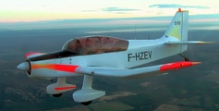
7. Synthèse
Calcul de l’altitude densité :
+1°C d’écart / standard => +120 ft d’altitude densité
Perte de puissance moteur = -10% / 3000ft
Calcul de la vitesse propre :
Majorer Vi de 10%/6000ft ou 1%/600ft pour obtenir Vp
Majorer Vi de 1% par 5°C d’écart / T°C ISA
Rayon de virage : +3% / 1000ft
Distance d’atterrissage : +3% / 1000ft
Distance de décollage : +10% / 1000ft
Pente piste : +5%/3000ft pour retrouver les perfos décollage à 0ft
Pente piste | Coeff reduction
6 % | 0,7
10 % | 0,6
15 % | 0,5
20 % | 0,4
DANS TOUS LES CAS: PRENDRE DES MARGES !! … BONS VOLS !

